Slide 1
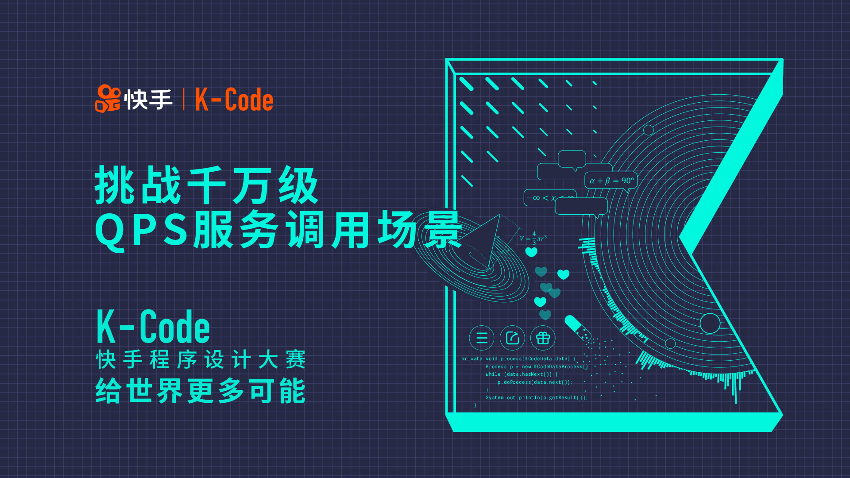

Slide 2

团队 & 团队成员
辰海飞燕：星辰大海，小湖飞燕；既要眼光长远做事胆大，也要放眼当下细致入微
 | 姓名 | 学校 | 工作内容
队长 | 陈元崇 | 济南大学泉城学院 | baseline的编写，程序框架设计与实现，流水线设计，读取模块（流水线实现），解析模块（流水线实现）
队员 | 张浩宇 | 哈尔滨工业大学 | 计算模块（流水线实现），建图算法设计与实现，第一阶段答案生成设计与实现
队员 | 王俊杰 | 南京理工大学 | P99算法设计与实现，最长路径算法设计与实现，第二阶段答案生成设计与实现

Slide 3
项目主体框架
将问题拆分为3个阶段：准备阶段，求解问题一和求解问题二

Slide 4
准备阶段
读取思路有两种思路，分别为多个线程异步，以及多线程设计流水线
优点：无线程通信开销，理论上可以实现完全异步
缺点：任务块分配困难，边界难题难于处理
多线程异步
优点：高内聚，低耦合，更适合I/O受限的场景
缺点：流水线模块通信开销，空间开销大
多线程流水线

Slide 5
问题一求解
输入一组报警规则和一个监控文件路径，触发器负责分析监控数据并返回所有的触发的报警的数据。
主要优化点
（1）维护P99和SR的最大最小值
（2）P99求解转换为P1求解
优点：效率高
缺点：只能处理静态数据
优点：可以处理动态数据
缺点：效率较快排低

Slide 6
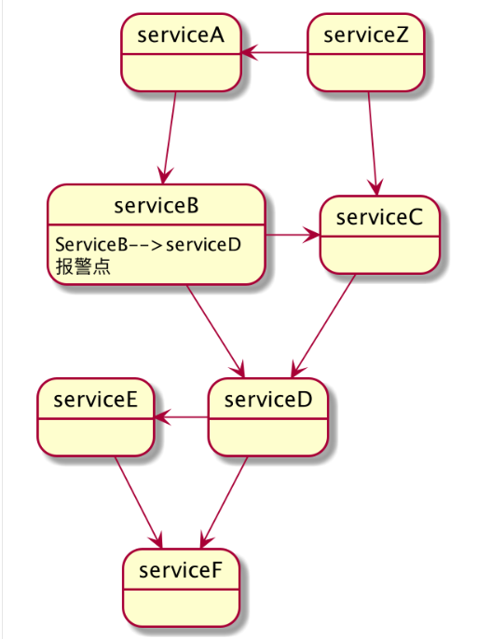
问题二求解
输入为报警检查程序（上一问）返回的报警触发点信息，输出该报警影响的最长调用链路
问题建模
将问题二转换为有向无环图求最长路径问题
主要优化点
（1）剪枝
维护问题一中服务对集合，从而过滤掉不符合规则的服务对
（2）最长路径搜索算法
拓扑排序+动态规划
对于线下的三个数据集，耗时平均在 0.4ms、0.35ms、0.4ms左右

Slide 7
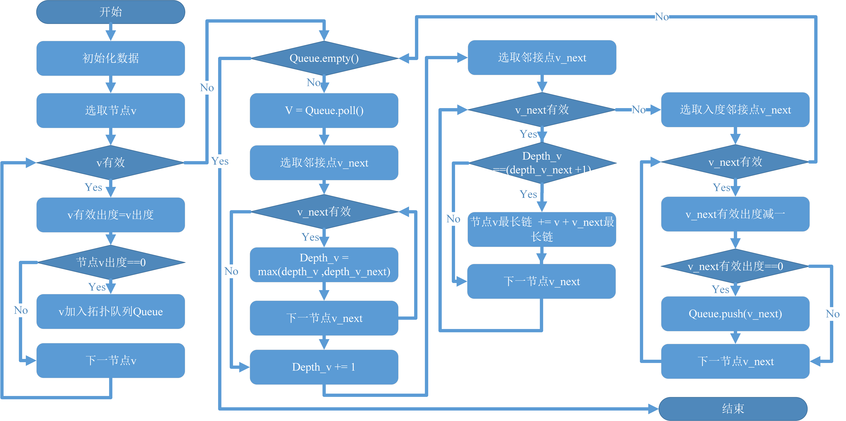
问题二求解—动态搜索算法

Slide 8
问题二求解—动态搜索算法

Slide 9
爬分过程
日期 | 爬分内容 | 是否有效
7-06 | baseline 使用单线程块读完 | Yes
7-08 | 建图使用链式前向星 | Yes
7-09 | 去除所有硬编码，为了鲁棒性 | Yes
7-10 | 第二阶段的数据应该在第一阶段答案计算的时候进行汇总，减少读取时的工作量（单线程提升了 5s 第一个数据集) | Yes
7-11 | 提前计算阶段 2 的答案 | Yes
7-11 | 阶段 2 的答案其实只需要算规则里的，我们过滤一下 | Yes
7-11 | 优化阶段 1 的读文件逻辑，现在判断太多了，我们可以抽离 | Yes
7-11 | 求解 P99 其实可以转换成求 P01，即从大到小排序，然后拿 1% 位置的值 | Yes
7-13 | 拓扑 + DP 即可一次性找到所有节点的最长路径，线下找到最短路仅需 0ms | Yes
7-13 | 提前维护一阶段的答案最大最小值，优化第一阶段答案的计算 | Yes
7-14 | 查询自适应，动态的根据哈希是否冲突选择何种的查询方式 | Yes
7-15 | 双线程流水线处理(生产者-消费者模式) | Yes
7-15 | 将数据解析提取出来，添加一条流水线，构成读取->解析->计算流水线 | Yes
7-16 | 使用查询的所有属性计算哈希值作为 key，动态的找出一个适合的令其不冲突的魔数 | Yes
7-16 | 加入第二阶段查询预热 | Yes

Slide 10
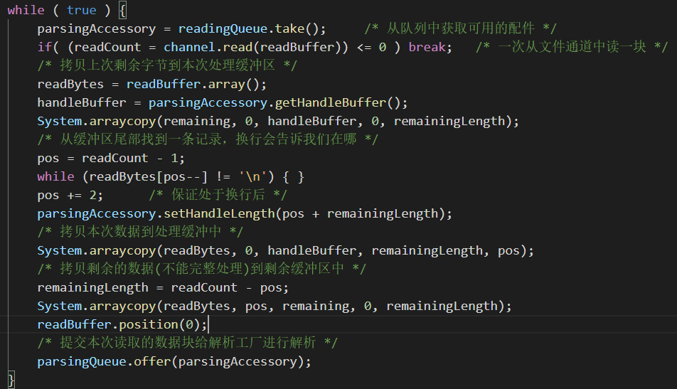
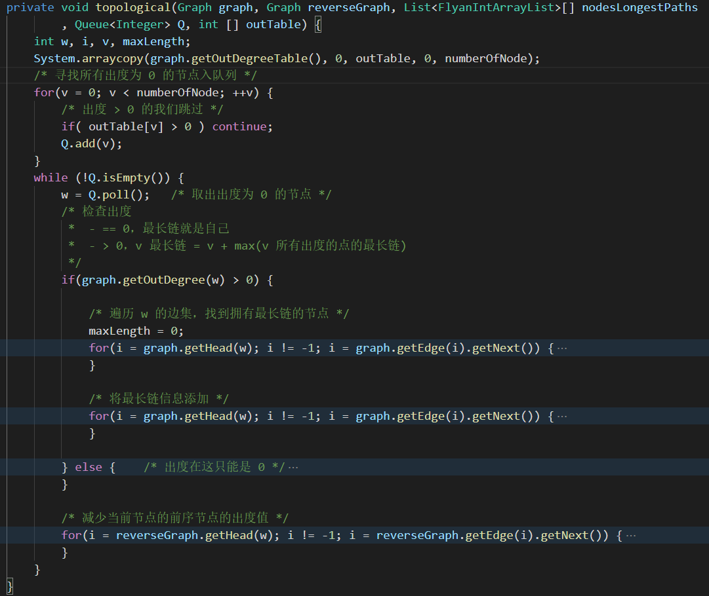
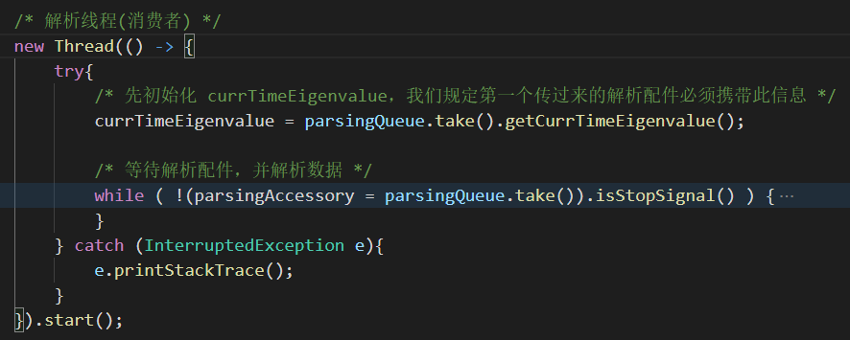
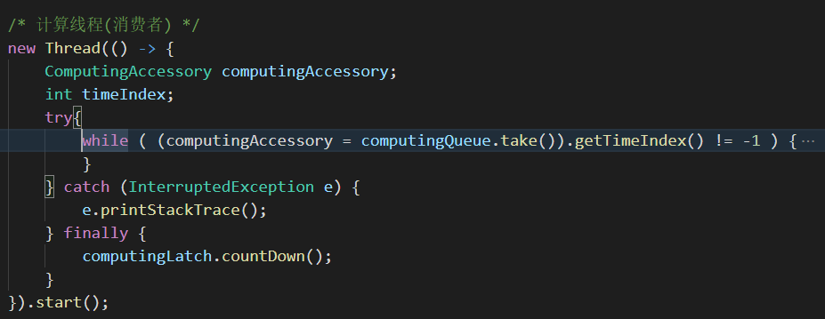
核心代码
流水线
最长链

Slide 11
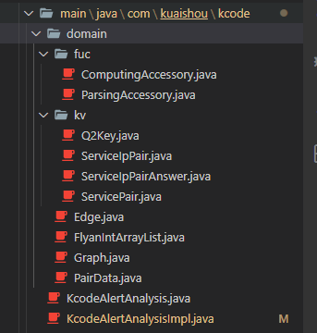
代码架构
domain: 存放项目所需的所有的JavaBean类
fuc: 存放跟线程高并发相关的组件
kv: 项目所需的Key-Value对象
ComputingAccessory.java: 计算配件，包含了当前已经添加的所有数据以及时间信息提供给计算工厂进行计算
ParsingAccessory.java: 解析配件，包含了要解析的数据块提供给解析工厂进行解析
Graph:有向无权图，使用链式前向星建立

Slide 12
项目亮点
 | 项目亮点
1 | 流水线模式，高内聚，低耦合
2 | 拓扑+DP最长路径算法，效率高
3 | 可读性好
4 | 封装度高
5 | 可维护性高
6 | 程序健壮性好

Slide 13

参赛收获
1. 提高工程能力
2. 提高编程能力
3. 认识一群大佬，收获一群好友！
某位大佬说过：

Slide 14

谢 谢
| 记录世界 记录你
Copyright © 2011 - 2020 KWAI Inc. All Rights Reserved

